Slide 1
Introduction to Parallel Algorithms 并行算法概述
Pingpeng Yuan
Notes:
程序=算法+数据结构
Wirth

Slide 2
Content
并行计算模型（Parallel Computing Model）
设计并行算法基本方法
并行算法模型
例子

Slide 3
著名计算机科学家沃思(Nikiklaus Wirth)：
算法 + 数据结构 = 程序
(1)数据结构(data structure)
对数据的描述。在程序中要指定用到哪些数据以及这些数据的类型和数据的组织形式
(2)算法(algorithm)
对操作的描述。即要求计算机进行操作的步骤

Slide 4
Content
并行计算模型（Parallel Computing Model）
基本概念
PRAM
LogP
BSP
总结
设计并行算法基本方法
并行算法模型
例子

Slide 5
Von Neumann Model
Notes:
MAR：memory address register
MDR: Memory data register

Slide 6
指令处理（Instruction Processing）
从内存取指令
译指Decode instruction
计算地址Evaluate address
取操作数Fetch operands from memory
执行操作Execute operation
存储结果Store result

Slide 7
并行计算模型 Parallel Computing Model
计算模型
桥接软件和硬件
为算法设计提供抽象体系结构
Ex) PRAM, BSP, LogP

Slide 8
并行程序设计模型 Parallel Programming Model
程序员使用什么来编码?
确定通信（communication）和同步（synchronization）
暴露给程序员的通信原语（Communication primitives）实现编程模型
Ex) Uniprocessor, Multiprogramming, Data parallel, message-passing, shared-address-space

Slide 9
Aspects of Parallel Processing
3
Algorithm developer
4
Application developer
Parallel computing model
Parallel programming model
2
System programmer
Middleware
Interconnection Network
Memory
Memory
Memory
Memory
P
P
P
P
P
P
P
P
P
P
P
P
P
P
P
P
Multiprocessors
Multiprocessors
Multiprocessors
Multiprocessors
1
Architecture designer

Slide 10
基本概念-RAM (Random Access Machine) model
内存无限
指令顺序执行，一次执行一条
所有指令执行花费单位时间:
Load/store
Arithmetic
Logic
算法的执行时间取决于执行指令的数量

Slide 11
基本概念-点对点同步通信
直到消息接收，同步通信才结束

Slide 12
基本概念-点对点异步通信
只要消息发出，不管是否收到
--
-------
---------
------
-------
--------
-------
---------
---------
---------
---
----
------
-------

Slide 13
基本概念-阻塞与非阻塞操作
非阻塞操作调用后即可返回不用等待操作完成
非阻塞操作
阻塞操作

Slide 14
基本概念-路障Barrier
同步所有参与的参与进程或处理器
Barrier
Barrier
Barrier

Slide 15
基本概念-广播与Reduction
广播
Reduction
STRIKE

Slide 16
Parallel Computing Models –并行随机存取机（Parallel Randon Access Machine）
P₀
特性：
Processors P_{i} (0 ≤ i ≤ p-1 )
每一处理器可配有局部内存
一全局共享内存
所有处理器都可以访问
P₁
P₂
P₃
P₄
P₅
P₆
Memory
I/O
P₇
M₀
M₁
M₂
M₃
M₄
M₅
M₆
M₇
8 × 8 crossbar switch
Proc
Proc
. . .
Proc
Proc

Slide 17
PRAM示意图
CLK
Single program
Each processor has
a unique index.
P1
P2
P3
Pp
Shared Memory
P processors connected to a single shared memory

Slide 18
并行随机存取机Parallel Randon Access Machine
操作类型：
同步
处理器执行时会加锁
F每一步，处理器或工作或待机
F适用于SIMD和MIMD体系结构
异步
处理器有局部时钟，用于同步处理器
F适用于MIMD体系结构

Slide 19
Problems with PRAM
是对现实世界并行系统的一种简化描述
未考虑多种开销
延迟，带宽，远程内存访问，内存访问冲突，同步开销, etc
在PRAM上理论分析性能分析好的算法，实际性能可能差

Slide 20
并行随机存取机Parallel Randon Access Machine
类型

Slide 21
并行随机存取机Parallel Randon Access Machine
基本Input/Output 操作
全局内存
global read (X, x)
global write (Y, y)
局部内存
read (X, x)
write (Y, y)

Slide 22
例子: 在PRAM模型上求和
对有n = 2^{k}个数的数组A求和
A PRAM machine with n processor
计算S = A(1) + A(2) + …. + A(n)
串行版
float B[MAX];
for (i=0, i<n, i++) B[i]=A[i]
S=0;
for (i=0, i<n, i++) S+=B[i];
Print(“%f”,S);

Slide 23
例子: 在PRAM模型上求和
构建二叉树，计算和
S=B(1)
Level >1, Pi compute
B(i) = B(2i-1) + B(2i)
P1
Level 1, Pi
B(i) = A(i)
B(1)
P1
B(1)
B(2)
P1
P2
B(1)
B(2)
B(3)
B(4)
P1
P2
P3
P4
B(1)
=A(1)
B(2)
=A(2)
B(1)
=A(1)
B(2)
=A(2)
B(1)
=A(1)
B(2)
=A(2)
B(1)
=A(1)
B(2)
=A(2)
P1
P2
P3
P4
P5
P6
P7
P8

Slide 24
例子: 在PRAM模型上求和
Algorithm processor P_{i} ( i=0,1, …n-1)
Input
A : array of n = 2^{k} elements in global memory
Output
S : S= A(1) + A(2) + …. . A(n)
Local variables Pi
n :
i : processor Pi identity
Begin
1. global read ( A(i), a)
2. global write (a, B(i))
3. for h = 1 to logn do
if ( i ≤ n / 2^{h} ) then begin
global read (B(2i-1), x)
global read (B(2i), y)
z = x +y
global write (z,B(i))
end
4. if i = 1 then global write(z,S)
End

Slide 25
其它分布式模型
Distributed Memory Model
无全局内存
每一处理器有局部内存
Postal Model
当访问非局部内存时，处理器发送请求
处理器不会停止，它会继续工作直到数据到达

Slide 26
Network Models
关注通信网络拓扑的影响
早期并行计算关注点
分布式内存模型
远程内存访问的代价与拓扑和访问模式相关
提供有效的
数据映射
通信路由

Slide 27
LogP
受并行计算机设计的影响
分布式内存多处理器模型
处理器通信通过点对点的消息通信实现
目标是分析并行计算机的性能瓶颈
确定通信网络的性能特点
为数据放置提供帮助
显示了平衡通信的重要性

Slide 28
模型参数Model Parameters
延迟Latency (L)：从源到目的端发送消息的延迟
通信开销Communication Overhead (o)
处理器在发送或接收一条消息时的时间开销
通信带宽Communication bandwidth (g)
消息之间的最小时间间隔
处理器数量Processor count (P)
P ( processors )
P
M
P
M
P
M
° ° °
o (overhead)
o
g (gap)
L (latency)
Limited Volume
Interconnection Network
(
L/ g
to or from a proc)

Slide 29
LogP Model
g
发送方
sender
o
P
接收方
receiver
L
o
t
o
L
o
o
L
o
g
time

Slide 30
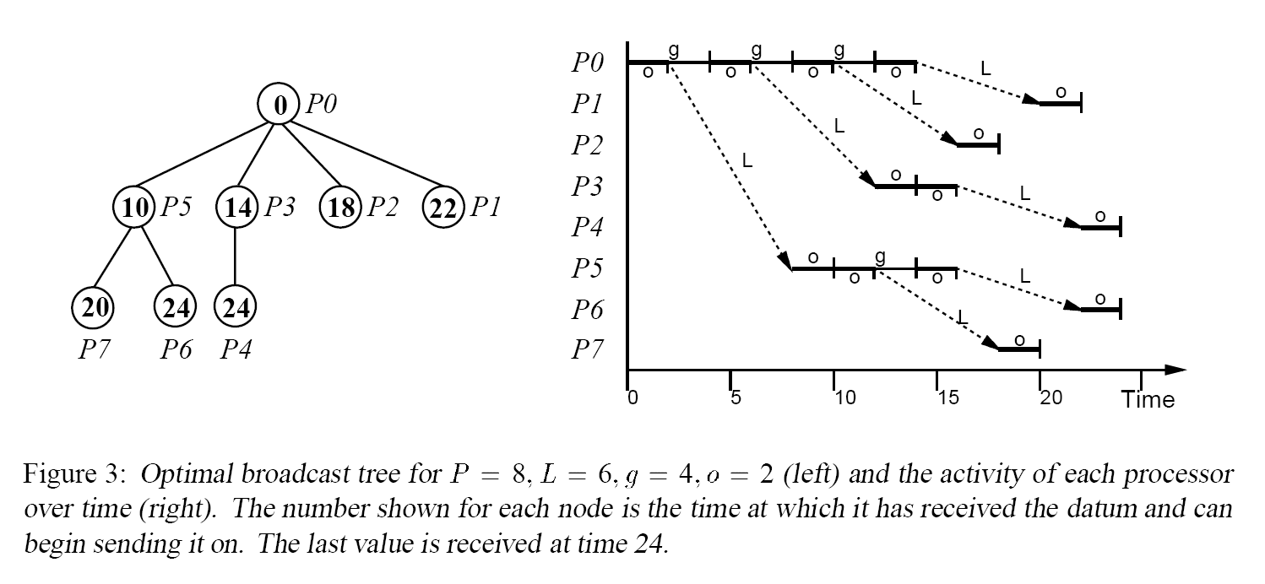
基于LogP模型的广播算法
将一数广播给P-1处理器
图3:P=8的最优广播树。L = 6。g = 4.0 = 2(左)和每个处理器随时间的活动(右)。每个节点显示的数字是它接收到数据并可以开始发送数据的时间。最后一个值在时间24时接收。

Slide 31
Bulk Synchronous Parallel
Bulk Synchronous Parallel(BSP)
P个配有局部内存的处理器
路由器
周期性全局同步
考虑因素
带宽限制；延迟；同步开销
未考虑因素
通信开销
处理器拓扑

Slide 32
BSP Computer
分布式内存体系结构
3 种部件
节点
处理器
局部内存
路由器 (Communication Network)
点对点（Point-to-point）,消息传递（ message passing）或者共享变量(shared variable)
路障
全部或部分

Slide 33
Illustration of BSP
Node (w)
Node
Node
P
M
P
M
P
M
Barrier (l)
Communication Network (g)
w
每一超步（superstep）最大计算时间
计算最多消耗w个时钟周期.
g
发送一消息单元所需要的时钟周期，即网络带宽
h：每一超步最大接收和发送消息的数量
通信操作需要gh 时钟周期
l：路障（Barrier）同步需要l 时钟周期

Slide 34
BSP程序
每一BSP计算由S个超步构成
一超步包括一系列步骤和一个路障
任何远程内存访问需要路障 – 松散同步

Slide 35
BSP程序
P1
P2
P3
P4
Superstep 1
Computation
W
Communication
Barrier
gh+l
Superstep 2

Slide 36
Example: Pregel
Google Pregel:
SIGMOD 2010
高扩展
容错
灵活实现图算法
Graph

Slide 37
Bulk Synchronous Parallel Model
Iterations
Data
Data
Data
Data
CPU 1
CPU 1
CPU 1
Data
Data
Data
Data
Data
Data
Data
Data
CPU 2
CPU 2
CPU 2
Data
Data
Data
Data
Data
Data
Data
Data
CPU 3
CPU 3
CPU 3
Data
Data
Data
Data
Data
Data
Data
Data
Barrier
Barrier
Barrier

Slide 38
Pregel处理图
计算由顶点、边和一系列迭代（即超步）构成
每一顶点赋有值
每一边包含源点、边值和目的顶点
每一超步：
用户定义的函数F 处理每一顶点V
F 在超步S – 1 读发送给V的消息，发送消息给其它顶点。这些消息将在S + 1超步收到
F 更改顶点V 和出边的状态
F可以改变图的拓扑
Graph
Notes:
A superstep acts as a global synchronization barrier

Slide 39
Pregel处理图（cont.）
根据各顶点投票决定算法是否终止
超步0，每一顶点活跃
所有活跃顶点参与任意给定超步中的计算
当顶点投票终止时，顶点进入非活跃状态
如果顶点收到外部消息，顶点可以进入活跃状态
当所有节点都同时变为非活跃状态时，程序终止
Vote to Halt
Active
Inactive
Message Received
Vertex State Machine

Slide 40
The Pregel API in C++
A Pregel program is written by subclassing the vertex class:
template <typename VertexValue,
typename EdgeValue,
typename MessageValue>
class Vertex {
public:
virtual void Compute(MessageIterator* msgs) = 0;
const string& vertex_id() const;
int64 superstep() const;
const VertexValue& GetValue();
VertexValue* MutableValue();
OutEdgeIterator GetOutEdgeIterator();
void SendMessageTo(const string& dest_vertex,
const MessageValue& message);
void VoteToHalt();
};
To define the types for vertices, edges and messages
Override the compute function to define the computation at each superstep
To get the value of the current vertex
To modify the value of the vertex
To pass messages to other vertices

Slide 41
Pregel Code for Finding the Max Value
Class MaxFindVertex
: public Vertex<double, void, double> {
public:
virtual void Compute(MessageIterator* msgs) {
int currMax = GetValue();
SendMessageToAllNeighbors(currMax);
for ( ; !msgs->Done(); msgs->Next()) {
if (msgs->Value() > currMax)
currMax = msgs->Value();
}
if (currMax > GetValue())
*MutableValue() = currMax;
else VoteToHalt();
}
};

Slide 42
Finding the Max Value in a Graph
3
6
2
1
节点内数值是节点值
绿色箭头是消息
每一节点均执行方法compute
黄色节点投票终止
3
virtual void Compute(MessageIterator* msgs)
{
int currMax = GetValue();
SendMessageToAllNeighbors(currMax);
for ( ; !msgs->Done(); msgs->Next()) {
if (msgs->Value() > currMax)
currMax = msgs->Value();
}
if (currMax > GetValue())
*MutableValue() = currMax;
else VoteToHalt();
}
6
6
6
2
1
2
6
6
6
6
6
2
6
6
6
6
6
6
6
Notes:
Needs Animation

Slide 43
模型总结
No single model is acceptable!
Between models, subset of characteristics are focused in majority of models
计算并行（Computational Parallelism）
通信延迟（Communication Latency）
通信开销（Communication Overhead）
通信带宽（Communication Bandwidth）
执行同步（Execution Synchronization）
内存层次（Memory Hierarchy）
网络拓扑（Network Topology）

Slide 44
计算并行（Computational Parallelism）
处理器数量
静态versus动态并行
处理器数目固定？
容错网络允许节点失效
许多并行系统允许动态增加节点数目

Slide 45
延迟Latency
固定长度的消息 vs. 变长消息?
网络拓扑?
通信开销?
基于竞争的延迟?
内存层次?

Slide 46
带宽
有限资源
With low latency
Tendency for bandwidth abuse by flooding network

Slide 47
同步Synchronization
通过消息传递实现同步
Synchronization as a communication cost

Slide 48
统一模型?
困难
并行机复杂
始终在演变之中
来自不同领域的不同用户
从不同用户的需求中抽象出一组共同特性
同样需要在描述和指定上取得平衡

Slide 49
Content
并行计算模型（Parallel Computing Model）
设计并行算法基本方法
Concepts
分解（Decomposition）
任务（Task）
映射（Mapping）
并行算法模型
例子

Slide 50
分解、任务及依赖图
设计并行算法的第一步是将问题分解成可并发执行的任务
分解可用任务依赖图(task dependency graph) 表示。图中节点代表任务，边代表任务依赖

Slide 51
Example: 矩阵相乘
计算输出向量y的每一元素可独立进行。因此，矩阵与向量之积可分解为n个任务。各子任务之间无依赖

Slide 52
Example: Database Query Processing
在如下数据库上执行查询:
MODEL = ``CIVIC'' AND YEAR = 2001 AND
(COLOR = ``GREEN'' OR COLOR = ``WHITE)
ID# | Model | Year | Color | Dealer | Price
4523 | Civic | 2002 | Blue | MN | $18,000
3476 | Corolla | 1999 | White | IL | $15,000
7623 | Camry | 2001 | Green | NY | $21,000
9834 | Prius | 2001 | Green | CA | $18,000
6734 | Civic | 2001 | White | OR | $17,000
5342 | Altima | 2001 | Green | FL | $19,000
3845 | Maxima | 2001 | Blue | NY | $22,000
8354 | Accord | 2000 | Green | VT | $18,000
4395 | Civic | 2001 | Red | CA | $17,000
7352 | Civic | 2002 | Red | WA | $18,000

Slide 53
Example: Database Query Processing
执行查询可分成任务。每一任务可看作产生满足某一条件的中间结果
边表示一个任务的输出是另一个任务的输入

Slide 54
Example: Database Query Processing
同一问题可采用其它方式分解。不同的分解可能存在重大的性能差异

Slide 55
任务粒度
分解的任务数量越多，粒度越小。否则粒度越大

Slide 56
并行度Degree of Concurrency
能并行执行的任务数称为一分解的degree of concurrency
maximum degree of concurrency
average degree of concurrency
当任务粒度小时，并行度大。

Slide 57
任务交互图Task Interaction Graphs
任务之间通常需要交换数据
表达任务之间交换关系的图称为task interaction graph.
区别：
task interaction graphs 表达数据依赖；
task dependency graphs表达control dependencies.

Slide 58
Task Interaction Graphs: An Example
稀疏矩阵A乘以向量 b.
计算结果向量的每一元素可视之为独立任务
由于内存优化，可以将A，b 根据任务划分，可以发现任务交互图和矩阵A的图一样

Slide 59
分解技术Decomposition Techniques
• 递归分解（recursive decomposition）
• 数据分解（data decomposition）
• 探索分解（exploratory decomposition）
• 猜测分解（speculative decomposition）

Slide 60
递归分解（Recursive Decomposition）
适合可用分治法解决的问题.
给定问题首先分解为一系列子问题
这些子问题进一步递归分解，直到所需要的任务粒度

Slide 61
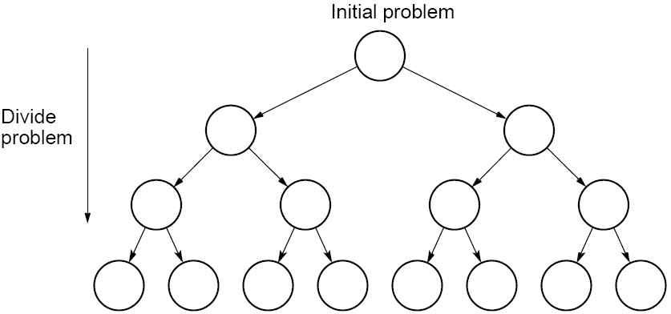
4.4

Slide 62
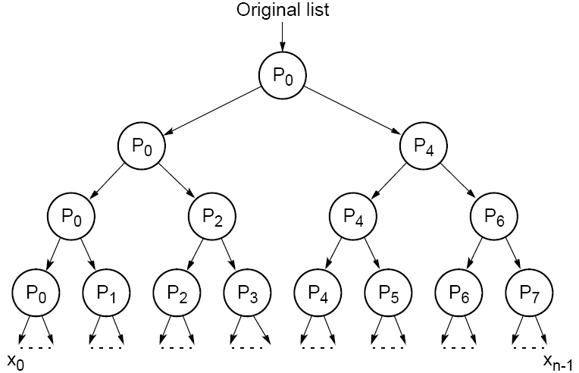
Dividing a list into parts
4.5

Slide 63
Recursive Decomposition: Example
经典的例子是快速排序
数列根据pivot分成两个子数列, 每一子数列可并行处理。这一过程可以递归进行

Slide 64
Recursive Decomposition: Example
考虑在序列里循环找最小值:
1. procedure SERIAL_MIN (A, n)
2. begin
3. min = A[0];
4. for i := 1 to n − 1 do
5. if (A[i] < min) min := A[i];
6. endfor;
7. return min;
8. end SERIAL_MIN

Slide 65
Recursive Decomposition: Example
转化成递归形式:
1. procedure RECURSIVE_MIN (A, n) 2. begin 3. if ( n = 1 ) then 4. min := A [0] ; 5. else 6. lmin := RECURSIVE_MIN ( A, n/2 ); 7. rmin := RECURSIVE_MIN ( &(A[n/2]), n - n/2 ); 8. if (lmin < rmin) then 9. min := lmin; 10. else 11. min := rmin; 12. endelse; 13. endelse; 14. return min; 15. end RECURSIVE_MIN

Slide 66
Recursive Decomposition: Example
以上代码可用如下求最小数例子说明.
求{4, 9, 1, 7, 8, 11, 2, 12}的最小数. 任务依赖图如下:

Slide 67
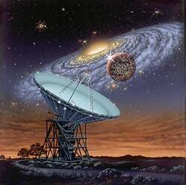
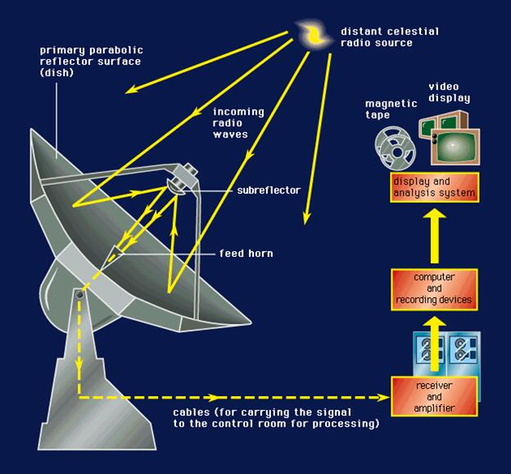
数据分解（Data Decomposition ）
划分数据，将数据分配给不同任务
输入数据划分
中间数据划分
输出划分
输出数据的每一元素可以独立计算出

Slide 68
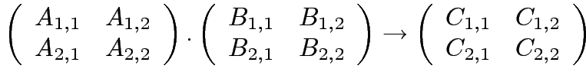




输出分解例子
n x n 矩阵A和B相乘得到矩阵C. 输出矩阵C的计算 可以分为如下四个任务:
Task 1:
Task 2:
Task 3:
Task 4:

Slide 69
输出分解例子
以前面的矩阵相乘例子为例，还可以派生如下两种划分:
Decomposition I | Decomposition II
Task 1: C_{1,1} = A_{1,1} B_{1,1} Task 2: C_{1,1} = C_{1,1} + A_{1,2} B_{2,1} Task 3: C_{1,2} = A_{1,1} B_{1,2} Task 4: C_{1,2} = C_{1,2} + A_{1,2} B_{2,2} Task 5: C_{2,1} = A_{2,1} B_{1,1} Task 6: C_{2,1} = C_{2,1} + A_{2,2} B_{2,1} Task 7: C_{2,2} = A_{2,1} B_{1,2} Task 8: C_{2,2} = C_{2,2} + A_{2,2} B_{2,2} | Task 1: C_{1,1} = A_{1,1} B_{1,1} Task 2: C_{1,1} = A_{1,2} B_{2,1} + C_{1,1} Task 3: C_{1,2} = A_{1,2} B_{2,2} Task 4: C_{1,2} = A_{1,1} B_{1,2} +C_{1,2} Task 5: C_{2,1} = A_{2,2} B_{2,1} Task 6: C_{2,1} = A_{2,1} B_{1,1} + C_{2,1} Task 7: C_{2,2} = A_{2,1} B_{1,2} Task 8: C_{2,2} = A_{2,2} B_{2,2} + C_{2,2}

Slide 70
Input Data Partitioning
如果输出事先未知，这时可以考虑输入划分
每一任务处理一部分输入数据，形成局部结果。合并局部结果形成最终结果

Slide 71
Input Data Partitioning: Example
统计事务（词汇、特征项）数量的例子可采用输入数据划分。

Slide 72
划分输入和输出数据
也可以将输入划分和输出划分相结合以便得到更高的并行度. 对于统计事务的例子，事务集(input) 和事务统计数量 (output) 可同时划分如下:

Slide 73
中间数据划分（Intermediate Data Partitioning ）
计算通常可视为一系列从输入到输出的变换.
因此，可考虑将中间结果进行分解

Slide 74
Intermediate Data Partitioning: Example
考虑密集矩阵相乘：

Slide 75
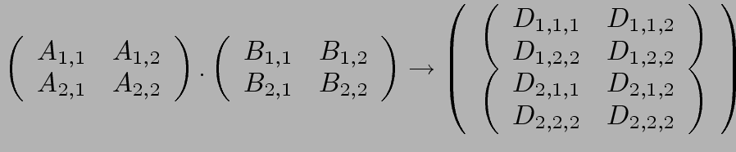
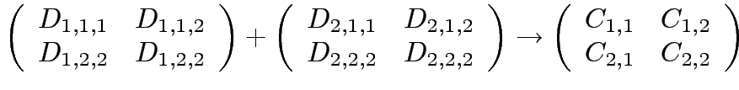
Intermediate Data Partitioning: Example
中间结果产生8 + 4 tasks:
Stage I
Stage II
Task 01: D_{1,1,1}= A_{1,1} B_{1,1} | Task 02: D_{2,1,1}= A_{1,2} B_{2,1}
Task 03: D_{1,1,2}= A_{1,1} B_{1,2} | Task 04: D_{2,1,2}= A_{1,2} B_{2,2}
Task 05: D_{1,2,1}= A_{2,1} B_{1,1} | Task 06: D_{2,2,1}= A_{2,2} B_{2,1}
Task 07: D_{1,2,2}= A_{2,1} B_{1,2} | Task 08: D_{2,2,2}= A_{2,2} B_{2,2}
Task 09: C_{1,1} = D_{1,1,1} + D_{2,1,1} | Task 10: C_{1,2} = D_{1,1,2} + D_{2,1,2}
Task 11: C_{2,1} = D_{1,2,1} + D_{2,2,1} | Task 12: C_{2,,2} = D_{1,2,2} + D_{2,2,2}

Slide 76
Intermediate Data Partitioning: Example
任务依赖图如下:

Slide 77
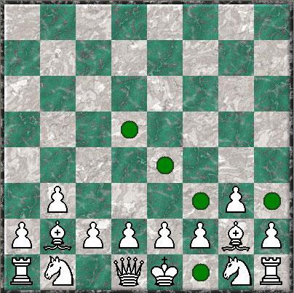
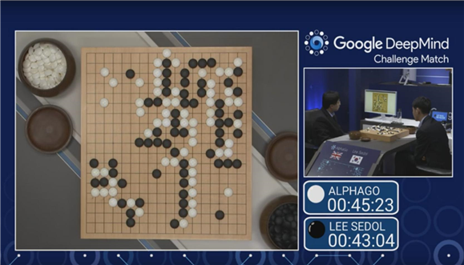
探索分解 (Exploratory Decomposition)
在许多场合，随着执行的逐步推进而进行划分.
这些应用通常涉及搜索解答的状态空间
适合应用包括：组合优化，定理证明，游戏，…

Slide 78
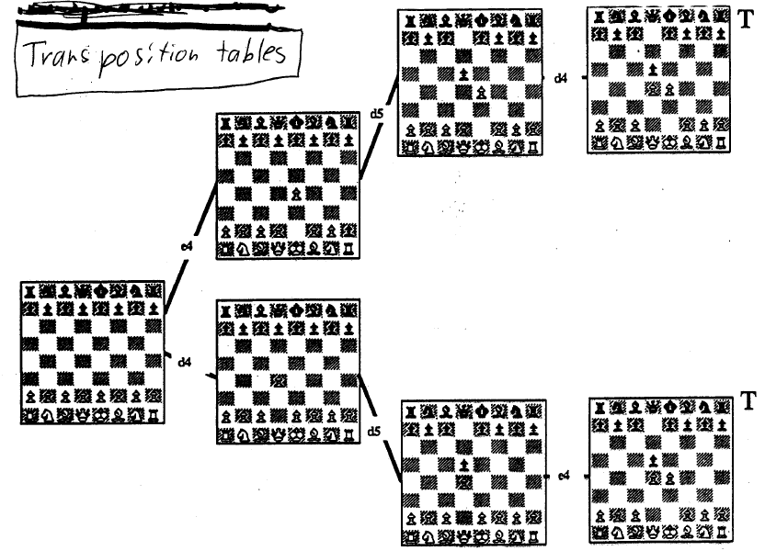
Exploratory Decomposition: 国际象棋

Slide 79
Exploratory Decomposition: 15 puzzle

Slide 80
Speculative Decomposition
在某些应用，任务之间依赖事先未知
两种方法:
保守方法（conservative approaches）：当确认没有依赖时，将之识别为独立任务,
乐观方法（optimistic approaches）即使可能是错误的，仍然调度任务
保守方法可能产生较少的并发；乐观方法可能需要回滚

Slide 81
Speculative Decomposition: Example
模拟网络的例子（例如生产线和计算机网络）. 任务是模拟不同输入和节点参数（如延迟）下网络的行为

Slide 82
混合分解（Hybrid Decompositions）
在quicksort, 递归分解限制了并发。这时可用数据分解和递归分解
对于找最小数，可用数据分解和递归分解

Slide 83
映射Mapping
任务交互特性
负载平衡映射
静态和动态映射
减小交互开销的映射
Maximizing Data Locality
Minimizing Contention and Hot-Spots
Overlapping Communication and Computations
Replication vs. Communication
Group Communications vs. Point-to-Point Communication

Slide 84
Characteristics of Task Interactions
交互变化
静态交互 - 交互模式事先可知
动态交互
交互形态
规则交互（Regular interactions）:
交互有明确的模式.
模式可以用于有效的实现.
不规则交互（Irregular interactions）:
交互缺乏模式.

Slide 85
Characteristics of Task Interactions: Example
规则静态交互例子如图像抖动:

Slide 86
Characteristics of Task Interactions: Example
稀疏矩阵相乘是静态不规则交互例子

Slide 87
Characteristics of Task Interactions
交互内容
交互可以是只读或读写.
只读任务只需从相关任务中读数据.
读写任务从相关任务中读和写数据.

Slide 88
进程和映射（Processes and Mapping）
任务的数量通常超过处理单元的数量，因此必须将任务映射到进程
恰当的任务映射对并行算法的性能非常重要
映射由任务依赖图和任务交互图决定
任务依赖图确保任务在任何时间点均匀分布到所有进程 (minimum idling and optimal load balance).
任务交互图用于确保进程与其它进程之间的交互最少 (minimum communication).

Slide 89
Mapping Techniques
映射必须减小开销.
主要开销包括：communication 和 idling.
减少一种开销可能会增加另一种开销
例如：将所有任务分配给一处理器可以减少通信开销，但增大了空闲等待时间

Slide 90
Mapping Techniques for Minimum Idling
映射需同时减小idling和负载不均衡. 但均衡负载不一定减小 idling.

Slide 91
Mapping Techniques for Minimum Idling
映射技术可以是静态或动态.
静态映射（ Static Mapping ）
任务事先映射到进程
基于数据划分的映射
基于任务图的映射
混合映射
动态映射（ Dynamic Mapping ）
运行期间，任务映射到进程

Slide 92
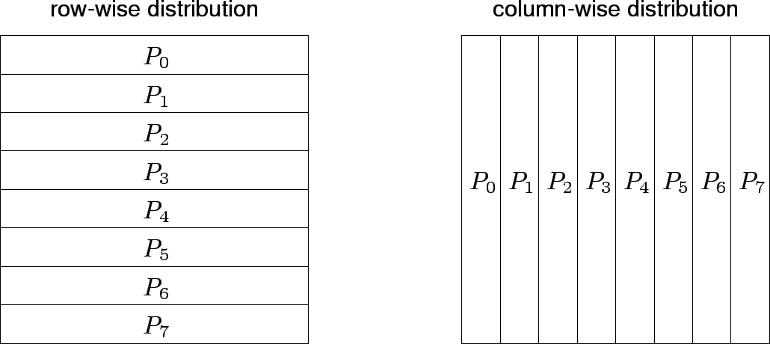
基于数据划分的映射
1-D block distribution schemes.

Slide 93
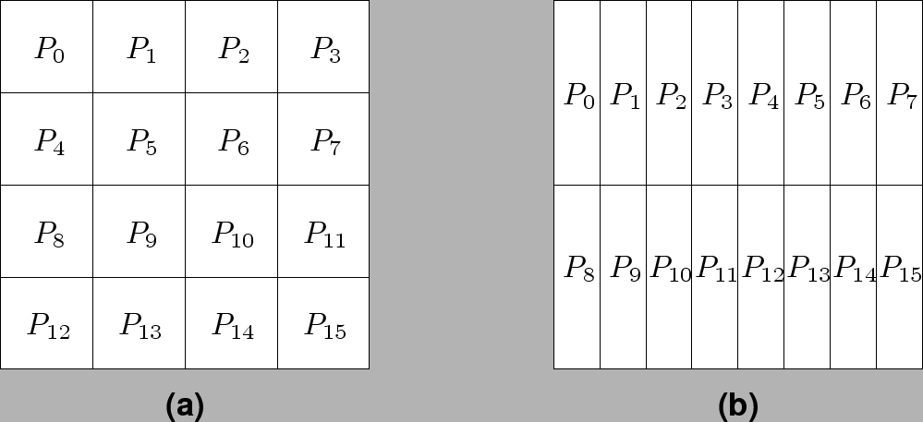
数组块分发Block Array Distribution Schemes
块分发可以扩展到更高维

Slide 94
Block Array Distribution Schemes: Examples
对于矩阵A 和B相乘，可用块分解法划分输出矩阵C.
对于负载平衡，每一任务处理同样数量的C中元素

Slide 95
循环和块循环分布
当计算所处理的数据量变化时，会导致严重的负载不平衡
例如 LU decomposition (Gaussian Elimination)

Slide 96
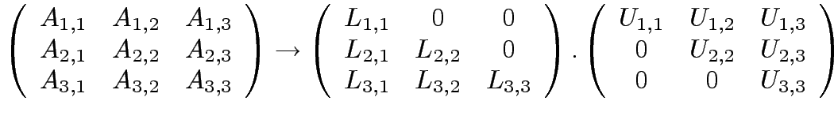














稠密矩阵的LU Factorization
将LU分解问题分解成14个任务：任务之间存在严重的负载不平衡
1: 2: 3: 4: 5: | 6: 7: 8: 9: 10: | 11: 12: 13: 14:

Slide 97
Hierarchical Mappings
多种映射方法的组合
例如，quicksort不能使用大量处理器. 可在顶层采用任务划分，同时在其它层应用数据划分

Slide 98
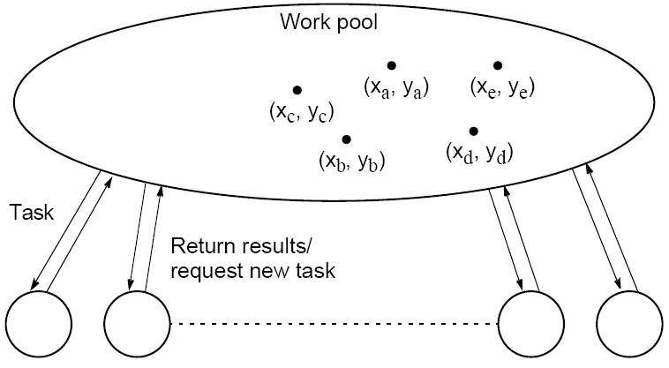
Schemes for Dynamic Mapping
动态映射也可称为动态负载平衡

Slide 99
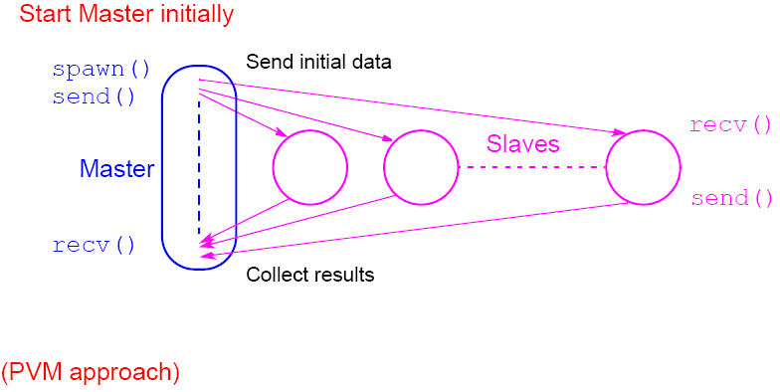
Schemes for Dynamic Mapping
包括集中式和分布式
集中式
包含master和slave。当一进程或线程运行完任务，可向master要求任务.
Master可能成为瓶颈。为避免此情况，master可分配一批任务（Chunk）给进程。这称为Chunk scheduling.

Slide 100
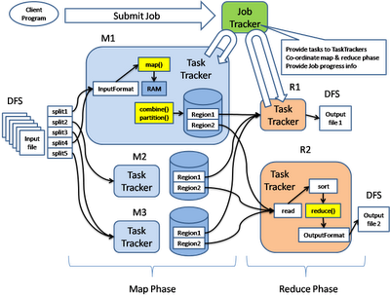

集中式映射-Hadoop
JobTracker将数据分解成任务(“Map”)，发送给TaskTracker处理
TaskTracker向JobTracker报告任务进展，发送数据(“Reduce”) 或要求新任务

Slide 101
Distributed Dynamic Mapping
每一进程或线程可发送任务给其它进程，也可以接受任务，可消除集中式中存在的瓶颈.
存在4个问题:
怎样匹配发送方和接收方
传送多少任务
谁启动任务发送
什么时候启动任务传输

Slide 102



KaZaA
search(A)
-->
123.2.22.50
search(A)
-->
123.2.0.18
123.2.22.50
Query
Replies
Where is file A?
123.2.0.18

Slide 103
Minimizing Interaction Overheads
最大化数据局部性
重构计算，尽可能重用数据，如中间结果.
减少数据通信量
减少数据通信量，可减少通信开销
复制数据或计算.
减少冲突热点
复制数据，采用分布式技术
减少交互频率
每一交互都有发起开销
计算和交互重叠
非阻塞通信、多线程、预取技术隐藏延迟.
交互之间重叠
使用组通信，少用point-to-point通信.

Slide 104
Content
并行计算模型（Parallel Computing Model）
设计并行算法基本方法
并行算法模型
例子

Slide 105
Parallel Algorithm Models
算法模型主要涉及选择划分方法以及映射技术以减少任务之间的交互.
Data Parallel Model
任务静态映射到进程，每一任务在不同数据上执行相似操作.
Input data: A large file
Node 1
Node 2
Node 3
Chunk of input data
Chunk of input data
Chunk of input data

Slide 106
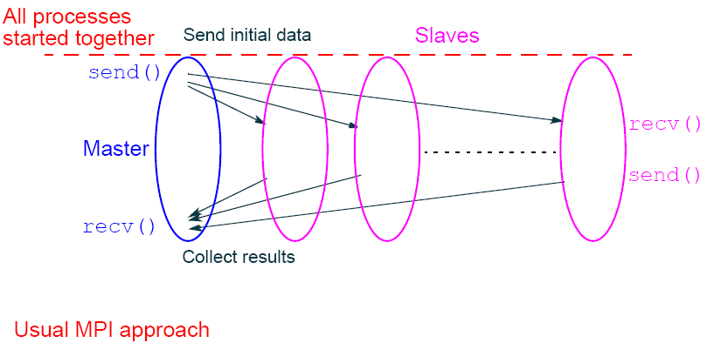
Parallel Algorithm Models (cont.)
Master-Slave Model
一个或多个进程产生任务，并静态或动态分配给工作进程

Slide 107
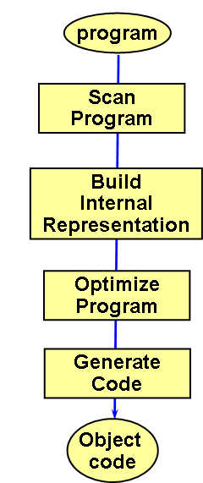
Parallel Algorithm Models (cont.)
Pipeline / Producer-Consumer Model
数据流通过一系列进程，每一进程在数据上执行任务.

Slide 108
Parallel Algorithm Models (cont.)
Task Graph Model
根据任务依赖图，任务之间的交互用于增强局部性或减少交互开销
Hybrid Models
由多种模型水平、垂直或顺序组合来解决应用问题

Slide 109
Content
并行计算模型（Parallel Computing Model）
设计并行算法基本方法
并行算法模型
例子

Slide 110
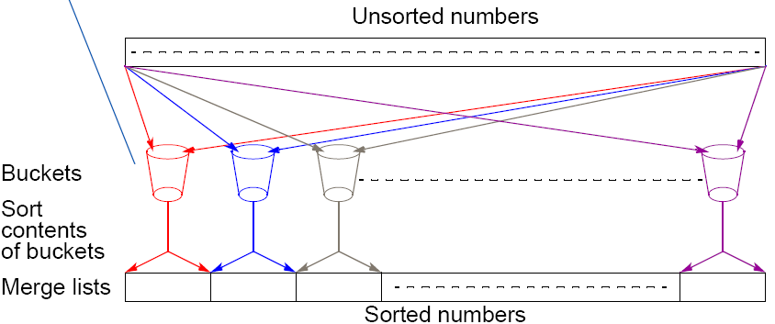
Bucket sort
桶里存放对应区间的数据. 每一桶的数用顺序排序

Slide 111
Bucket sort
12 | 58 | 37 | 64 | 52 | 36 | 99 | 63 | 18 | 9 | 20 | 88 | 47
20
12 52
63
64
36
37 47
58 1888
9 99
Bucket
20 | 12 | 52 | 63 | 64 | 36 | 37 | 47 | 58 | 18 | 88 | 9 | 99

Slide 112
Bucket sort: second pass
20 | 12 | 52 | 63 | 64 | 36 | 37 | 47 | 58 | 18 | 88 | 9 | 99
9
12 18
20
3637
47
52 58
63 64
88
99
9 | 12 | 18 | 20 | 36 | 37 | 47 | 52 | 58 | 63 | 64 | 88 | 99

Slide 113
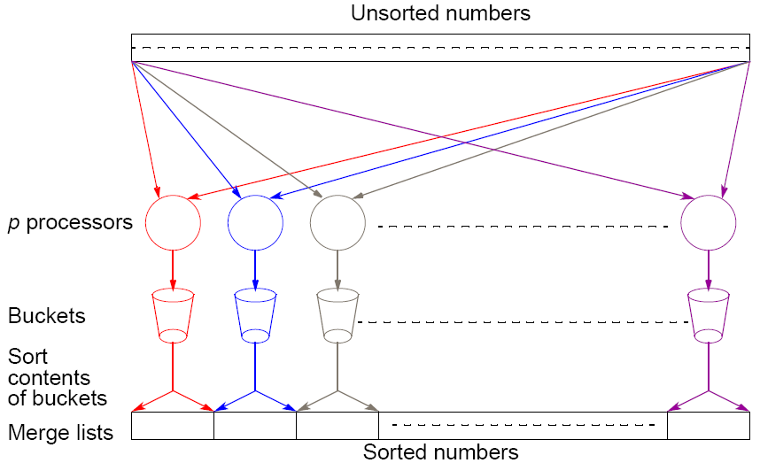
并行bucket sort - 简单方法
每一桶分配一处理器

Slide 114
进一步优化
将序列划分为m个区域，一区域对应一处理器.
每一处理器维护p小桶，将区域里的数分到小桶里.
每一处理器向其它每一处理器发送一小桶 (bucket i to processor i).

Slide 115
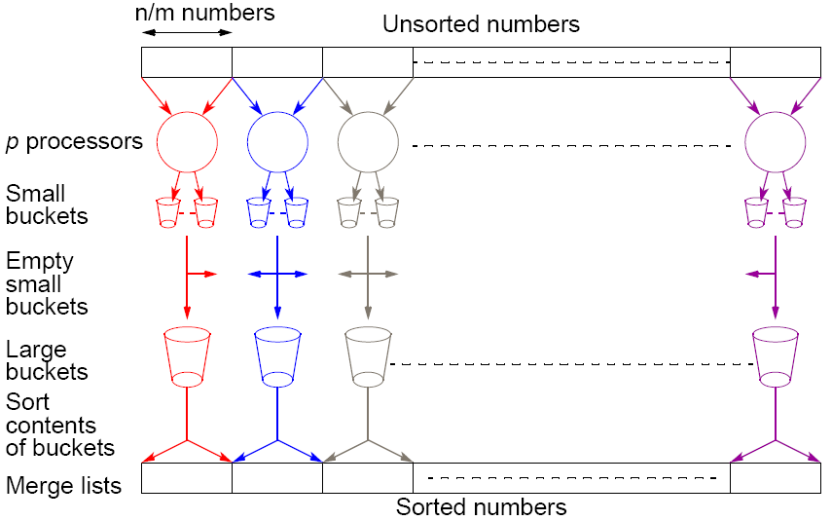
bucket sort的另一并行版本

Slide 116
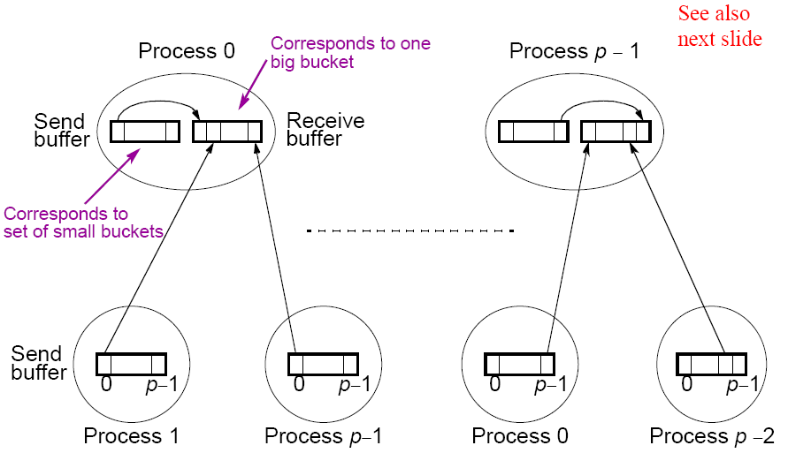
数据传递
Sends data from each process to every other process

Slide 117
思考
并行计算模型
划分方法
映射方法
算法模型

